Slide 1
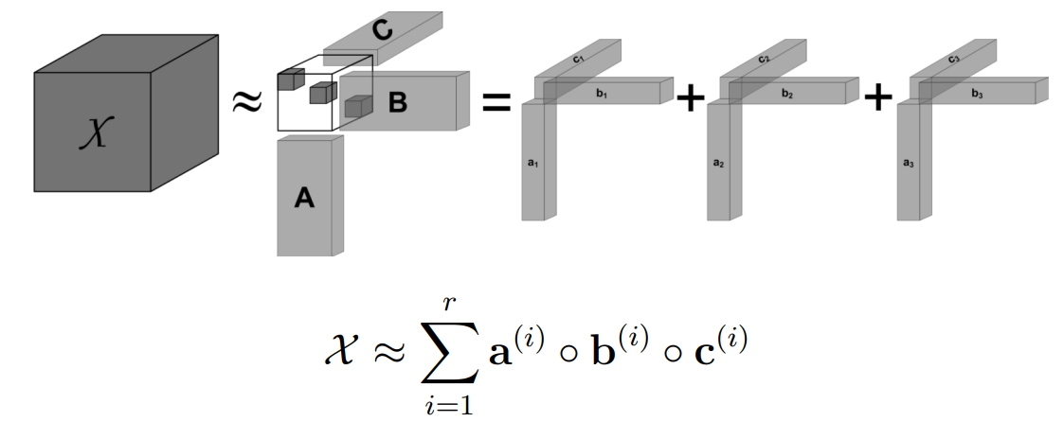
Тензоры и CP-декомпозиция CNN

Slide 2
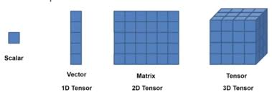

Тензоры
Тензорное произведение двух векторов - матрица
Вопрос: каким свойством она обладает?

Slide 3
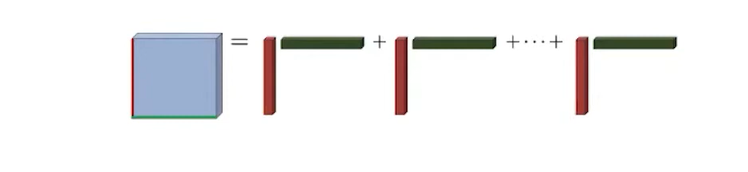
Ранг матрицы
Тензорное произведение двух векторов - одноранговая матрица

Slide 4
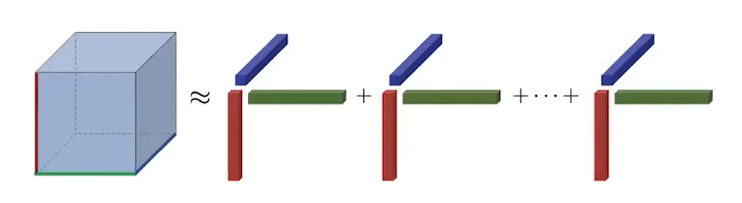
Канонический ранг тензора

Slide 5
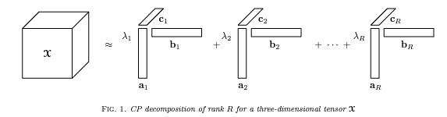
Каноническое разложение (CP-decomposition)
X = [A, B, C], где A= (a1|a2..|aR), B= (b1|b2..|bR), C= (c1|c2..|cR)
X линейно зависит от A, B и C!

Slide 6
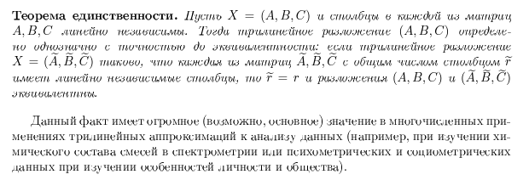
Теорема о единственности разложения
Тыртышников “Матричный анализ и линейная алгебра”:

Slide 7
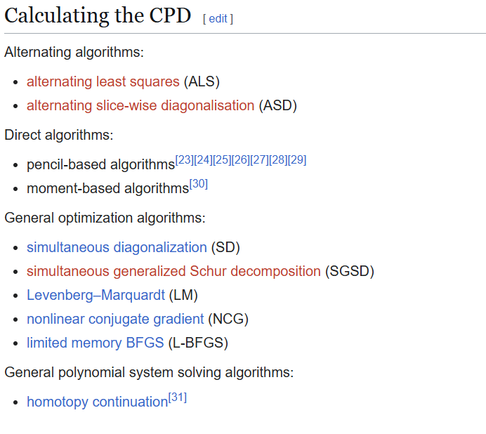
Поиск CP

Slide 8
ALS
1.Задача поиска “истинного” канонического ранга тензора крайне сложна(даже для довольно малых тензоров, можно вспомнить алгоритм Штрассена). Используют приближённые методы, в том числе ALS. Сначала фиксируют какой-то полагаемый ранг, затем ищут лучшее приближение
2.Будем минимизировать отклонение по фробениусовой норме от [A,B,C] до X итеративно: будем оптимизировать одну из матриц, пока остальные фиксированы. Это задача МНК.
3.Внутри алгоритма используются тензорные операции, для вычисления которых следует использовать специализированные пакеты. Операции выражаются в виде тензорных свёрток, имеют представление в виде тензорных диаграмм и для их вычисления используется np.einsum или torch.einsum
Матричный ALS

Slide 9
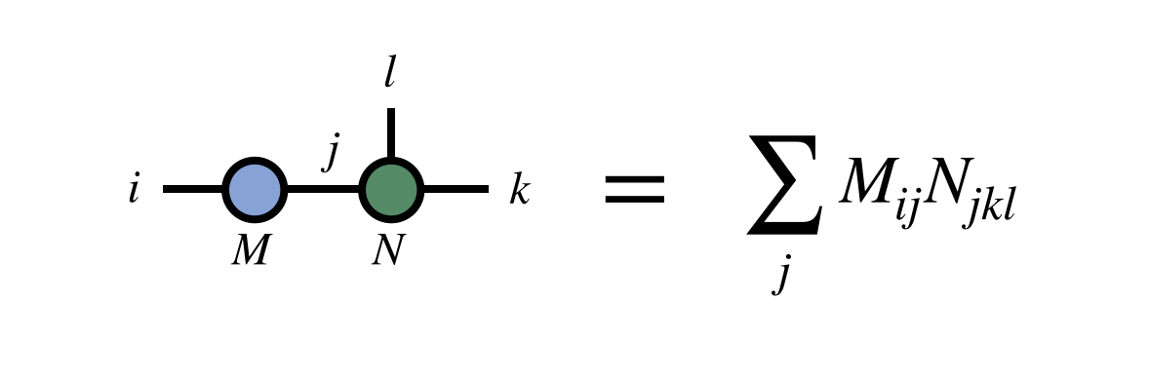
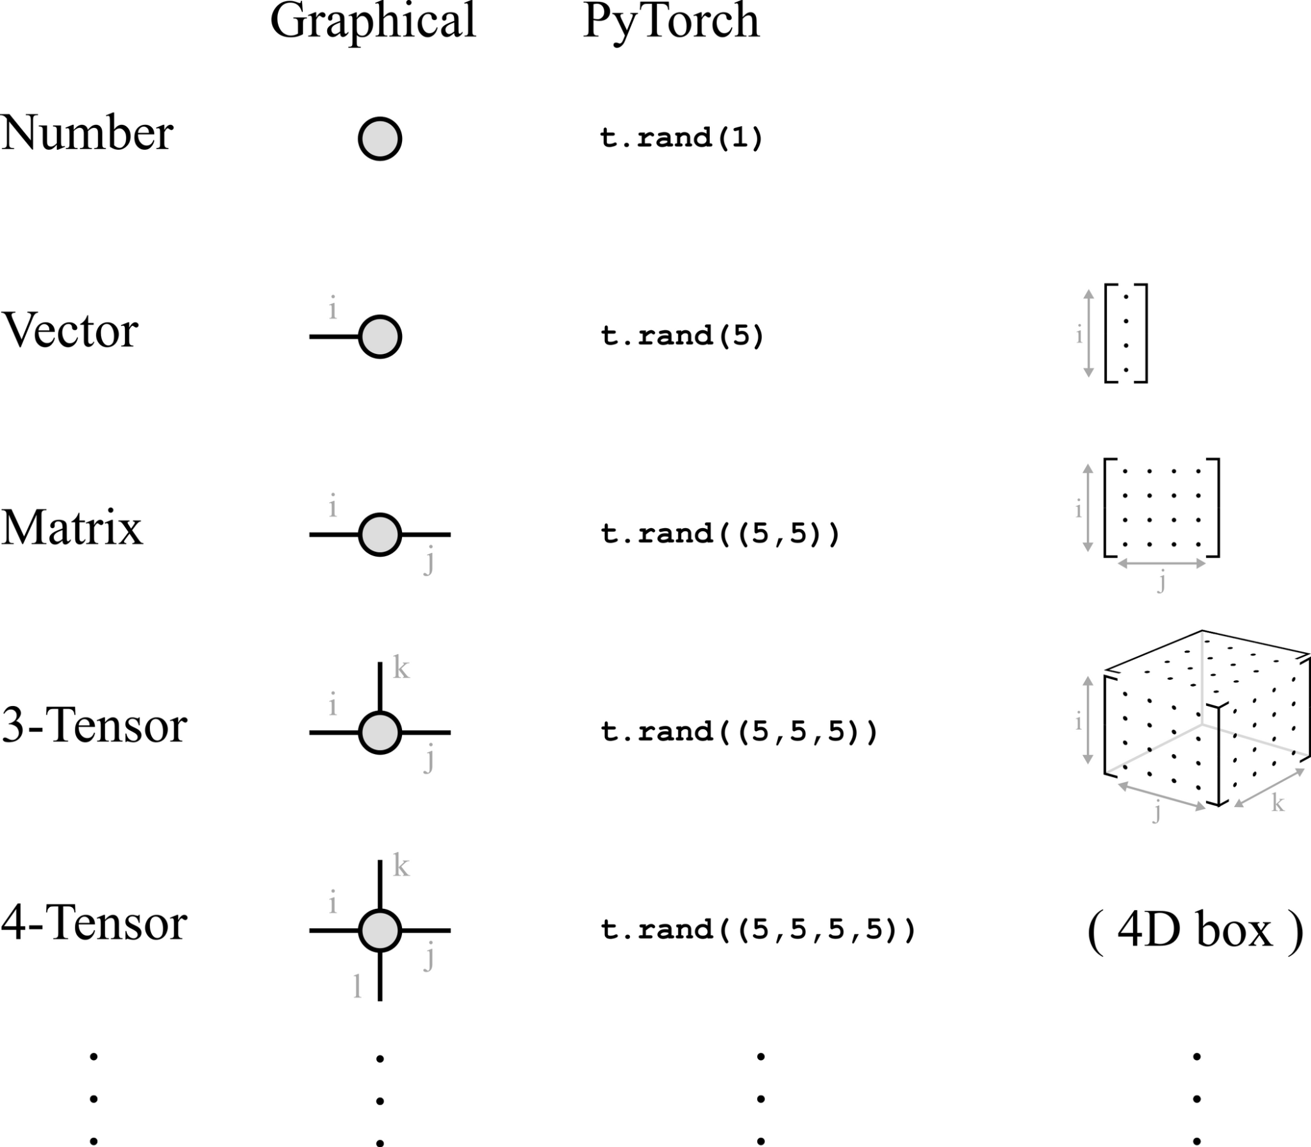
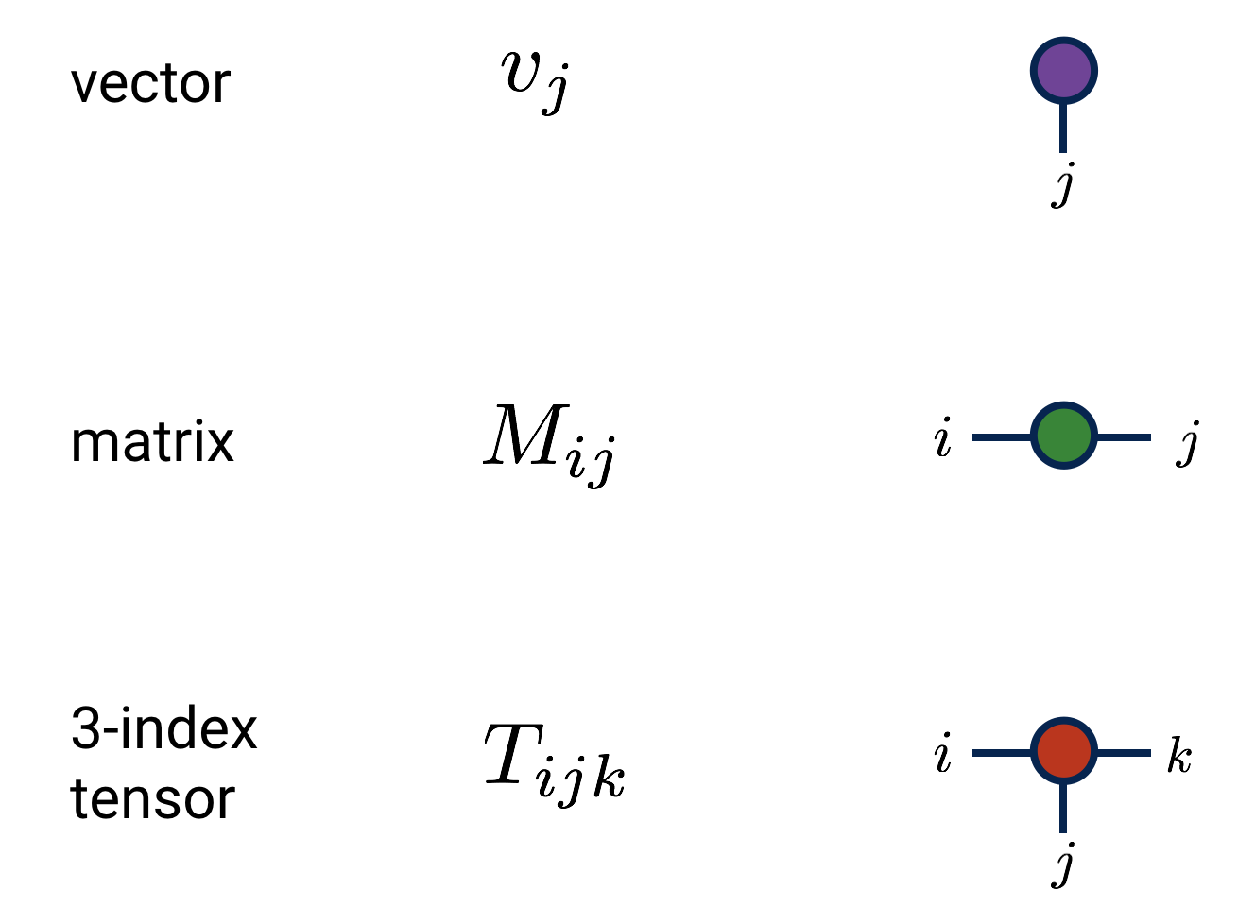
Тензорные диаграммы

Slide 10
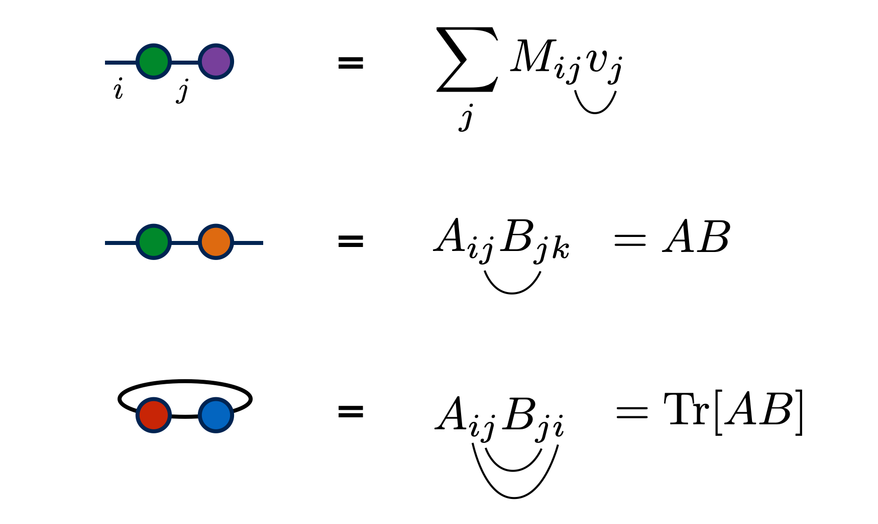
Вопрос

Slide 11
Вопрос

Slide 12


Einsum
X=[A,B,C] “ia,ja,ka->ijk”

Slide 13
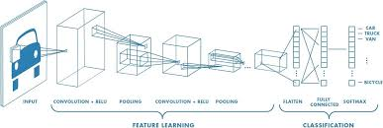
Использование при сжатии CNN
В классических фреймворках веса слоев многоканальной 2D-свертки обычно представлены в виде 4-мерного тензора размера (I, O, H, W), где I -- число каналов изображения на входе, O -- число каналов изображения на выходе, (H, W) -- пространственная размерность каждого фильтра.
С помощью канонического разложения мы умеем достаточно точно представлять тензоры, используя при этом меньшее суммарное число параметров. Это свойство можно использовать для того, чтобы сжимать нейронные сети: вместо того, чтобы хранить в модели весь тензор весов сверток, мы можем представить его в виде канонического разложения с малым рангом.

Slide 14
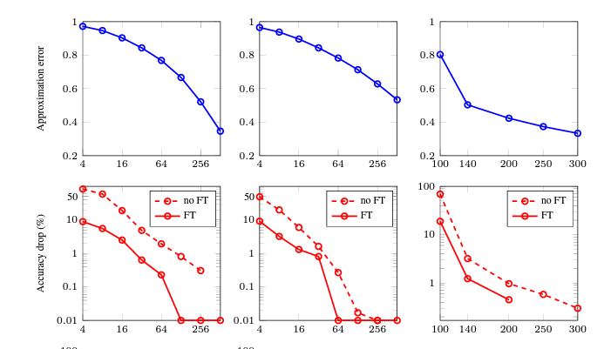
Использование при сжатии CNN

Slide 15
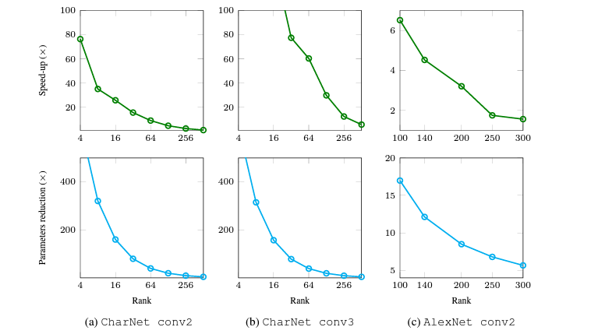
Использование при сжатии CNN

Slide 16
Реализация в пакетах
https://tensorly.org/stable/user_guide/tensor_decomposition.html
https://tensorlab.net/demos/basic.html
https://tensorlab.net/doc/cpd.html

Slide 17
Источники
Kolda, T. G. and Bader, B. W. Tensor decompositions and applications. SIAM Rev., 51(3):455–500, 2009
https://arxiv.org/pdf/1701.07148.pdf
https://arxiv.org/pdf/1412.6553v3.pdf
https://www.youtube.com/watch?v=dqu3M7N_N3w&ab_channel=InstituteforPure%26AppliedMathematics%28IPAM%29

